Slide 1
Окружающий мир УМК «Школа России» 2 класс Тест 23. Что такое экономика
Автор материала: Шабанова Марина Геннадьевна,
1 квалификационная категория,
учитель начальных классов
МБОУ Сарасинская СОШ
Алтайского района Алтайского края
с. Сараса, 2016

Slide 2
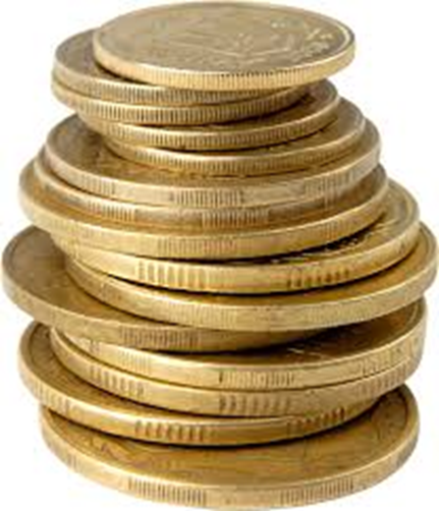
А1. Что не является названием отрасли экономики?
Транспорт
Промышленность
Сельское хозяйство
Деньги

Slide 3
А2. Кто работает в торговле?
Продавец
Врач
Сталевар
Учитель

Slide 4
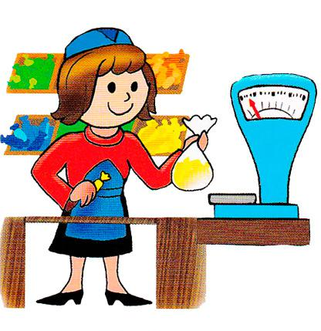
А3. Кто работает в сельском хозяйстве?
Конструктор
Актёр
Доярка
Товаровед

Slide 5
А4. Что производит промышленность?
Зерно
Автомобили
Дома
Знания

Slide 6
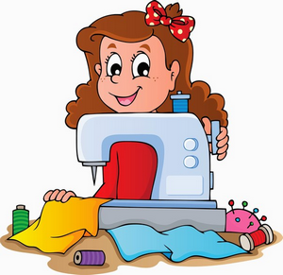
В1. Какая промышленность производит одежду?
Лёгкая
Пищевая
Тяжёлая
Металлургия

Slide 7
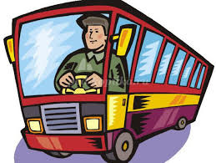
В2. Чем занимаются работники отрасли транспорта?
Производят автомобили
Перевозят пассажиров
Ездят на транспорте
Строят дороги

Slide 8
С1. Что раньше выступало в качестве денег при обмене товарами?
Шкуры зверей
Слитки металлов
Живой скот
Посуда

Slide 9
Ключ к тесту
А1 | А2 | А3 | А4 | В1 | В2 | С1
4 | 1 | 3 | 2 | 1 | 2 | 1,2,3

Slide 10
Самооценка
Задания уровня А оцениваются 1 баллом.
Задания уровня В – 2 баллами,
Задания уровня С - 3 баллами (может быть как один, так и несколько ответов).

Slide 11
80-100% от максимальной суммы баллов – оценка «5»,
60-80% - оценка «4»,
40-60% - оценка «3»,
0-40% - оценка «2»

Slide 12
Используемые источники:
«Окружающий мир», 2 класс, КИМ, Москва, «ВАКО», 2014
«Окружающий мир. Разноуровневые задания», 2 класс, Москва, «ВАКО», 2014
Максимова Т.Н. «Поурочные разработки по курсу окружающий мир» к УМК А.А.Плешакова («Школа России»), Москва, «ВАКО», 2014
Плешаков А.А., Крючкова Е.А. «Окружающий мир» 2класс, ч.1, Москва «Просвещение»
Картинки - http://nattik.ru/?p=10403, http://ekbmoneta.ru/istoriya_monet/

